Slide 1
THỨ BA
SAU CHÚA NHẬT VI PHỤC SINH

Slide 3
Ca nhập lễ
Cất Tiếng Hát Lên
Anh Tuấn

Slide 4
Đk: Nào cùng cất tiếng hát vang lên. Nào cùng cất tiếng hát vang lên chúc khen và cảm tạ tình Chúa đã yêu thương loài người chúng ta.

Slide 5
Tk: Chúa đã ban Con Một cho thế gian. Và Người đã đến sống như muôn người. Và Người mở lối dẫn ta lên trời, đường lên trời là cuộc sống yêu thương.

Slide 6
Đk: Nào cùng cất tiếng hát vang lên. Nào cùng cất tiếng hát vang lên chúc khen và cảm tạ tình Chúa đã yêu thương loài người chúng ta.

Slide 8
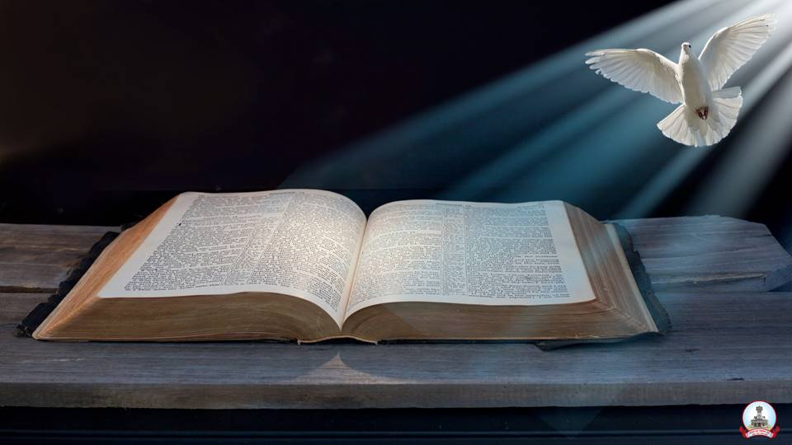
Hãy tin vào Chúa Giêsu
Thì ông và cả nhà sẽ được cứu độ
Bài trích sách Công vụ Tông Đồ

Slide 9
Đáp ca:
Lạy Chúa, Ngài ra tay uy quyền giải thoát con.

Slide 10
Alleluia-Alleluia:
Chúa nói: “Thầy sẽ sai thần khí sự thật đến với anh em; Người sẽ dẫn anh em tới sự thật toàn vẹn.
Alleluia:

Slide 14
Ca Dâng Lễ
Dâng Lễ Vật
Nguyễn Duy

Slide 15
Đk: Rượu nho bánh miến con dâng về dâng về Chúa từ nhân. Nguyện xin Thiên Chúa ban dư tràn, dư tràn những hồng ân.

Slide 16
Tk1: Con xin dâng lên tình yêu thiết tha cùng muôn tiếng ca. Ghi trong tâm tư ngàn muôn ước mơ cùng năm tháng qua.

Slide 17
Đk: Rượu nho bánh miến con dâng về dâng về Chúa từ nhân. Nguyện xin Thiên Chúa ban dư tràn, dư tràn những hồng ân.

Slide 18
Tk2: Con xin dâng lên này thân xác con nhiều khi yếu đau. Xin thương ban ơn để năm tháng sau được thêm sức hơn.

Slide 19
Đk: Rượu nho bánh miến con dâng về dâng về Chúa từ nhân. Nguyện xin Thiên Chúa ban dư tràn, dư tràn những hồng ân.

Slide 20
Tk3: Con xin dâng lên niềm tin sắt son vượt qua khó nguy. Khi con an vui hoặc khi đắng cay được yêu Chúa thôi.

Slide 21
Đk: Rượu nho bánh miến con dâng về dâng về Chúa từ nhân. Nguyện xin Thiên Chúa ban dư tràn, dư tràn những hồng ân.

Slide 24
Ca Nguyện Hiệp Lễ
Cho Con Biết Yêu Thương
Từ Duyên

Slide 25
Tk1: Cho con biết yêu thương trọn đời. Cho con biết yêu thương ngàn đời yêu thương cả cuộc đời yêu thương hết mọi người Chúa ơi!

Slide 26
**: Cho con biết say mê tình Chúa. Cho con biết say mê tình Ngài hy sinh cả cuộc đời vì lòng yêu Chúa thôi.

Slide 27
Đk: Lạy Chúa chính Ngài là Tình Yêu. Tình Yêu con tôn thờ, Tình Yêu ôi cao vời vượt trên muôn núi đồi.

Slide 28
**: Lạy Chúa chính Ngài là Tình Yêu. Đời con luôn cậy nhờ, dù gian nguy trong đời tình con vẫn rạng ngời.

Slide 29
Tk2: Cho con mãi trung kiên ngàn đời. Cho con chẳng khi nao phụ tình tim luôn mở rộng mời trong say đắm tình Ngài thiết tha.

Slide 30
**: Cho con vẫn tin yêu một đời. Cho con biết thứ tha thật nhiều quên đi cả khổ sầu vì lòng yêu Chúa thôi.

Slide 31
Đk: Lạy Chúa chính Ngài là Tình Yêu. Tình Yêu con tôn thờ, Tình Yêu ôi cao vời vượt trên muôn núi đồi.

Slide 32
**: Lạy Chúa chính Ngài là Tình Yêu. Đời con luôn cậy nhờ, dù gian nguy trong đời tình con vẫn rạng ngời.

Slide 33
Tk3: Cho con mãi ghi sâu tình Chúa. Cho con mãi yêu thương mọi người thân con đã thiệt thòi nhưng luôn vẫn trọn tình Chúa ơi!

Slide 34
**: Thân con dẫu bao nhiêu khổ đau. Thân con dẫu bao nhiêu muộn phiền con xin Ngài dủ tình và Ngài luôn đỡ nâng.

Slide 35
Đk: Lạy Chúa chính Ngài là Tình Yêu. Tình Yêu con tôn thờ, Tình Yêu ôi cao vời vượt trên muôn núi đồi.

Slide 36
**: Lạy Chúa chính Ngài là Tình Yêu. Đời con luôn cậy nhờ, dù gian nguy trong đời tình con vẫn rạng ngời.

Slide 39
Ca kết lễ
Nguồn Cậy Trông
Hoàng Vũ

Slide 40
Tk: Mẹ ơi bao người lạc bước lưu đày ngày tháng chơi vơi như thuyền nan giữa khơi. Đoàn con xin Mẹ, Mẹ hãy thương tình dìu dắt con thơ qua hiểm nguy cõi đời.

Slide 41
Đk: Mẹ nguồn cậy trông chưa thấy ai xin Mẹ về không. Hỡi Mẹ Thiên Chúa xin hãy lắng nghe con nài van. Mẹ nguồn an vui ôi Nữ Trinh là nguồn an vui. Hết tình kêu khấn con tin chắc Mẹ thương nhận lời.

